Slide 1
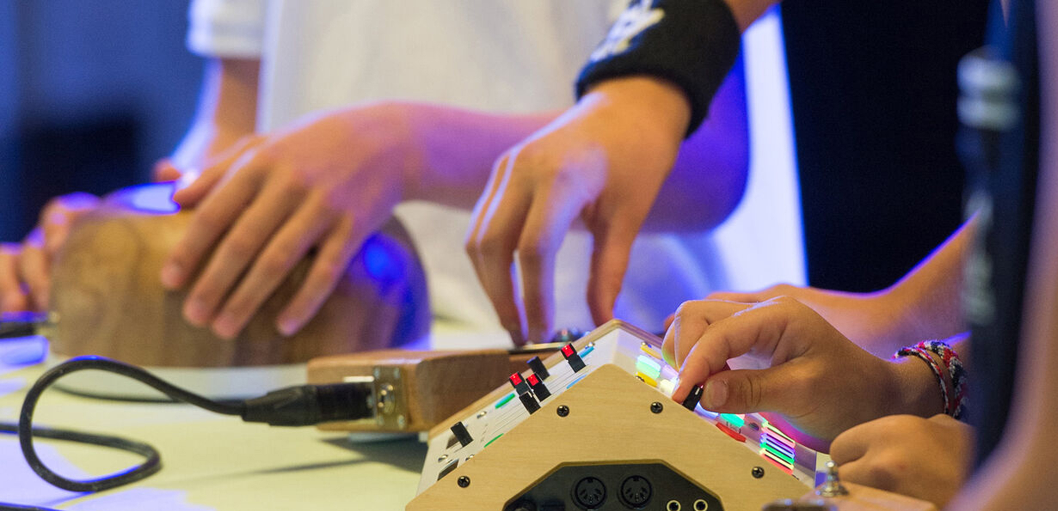


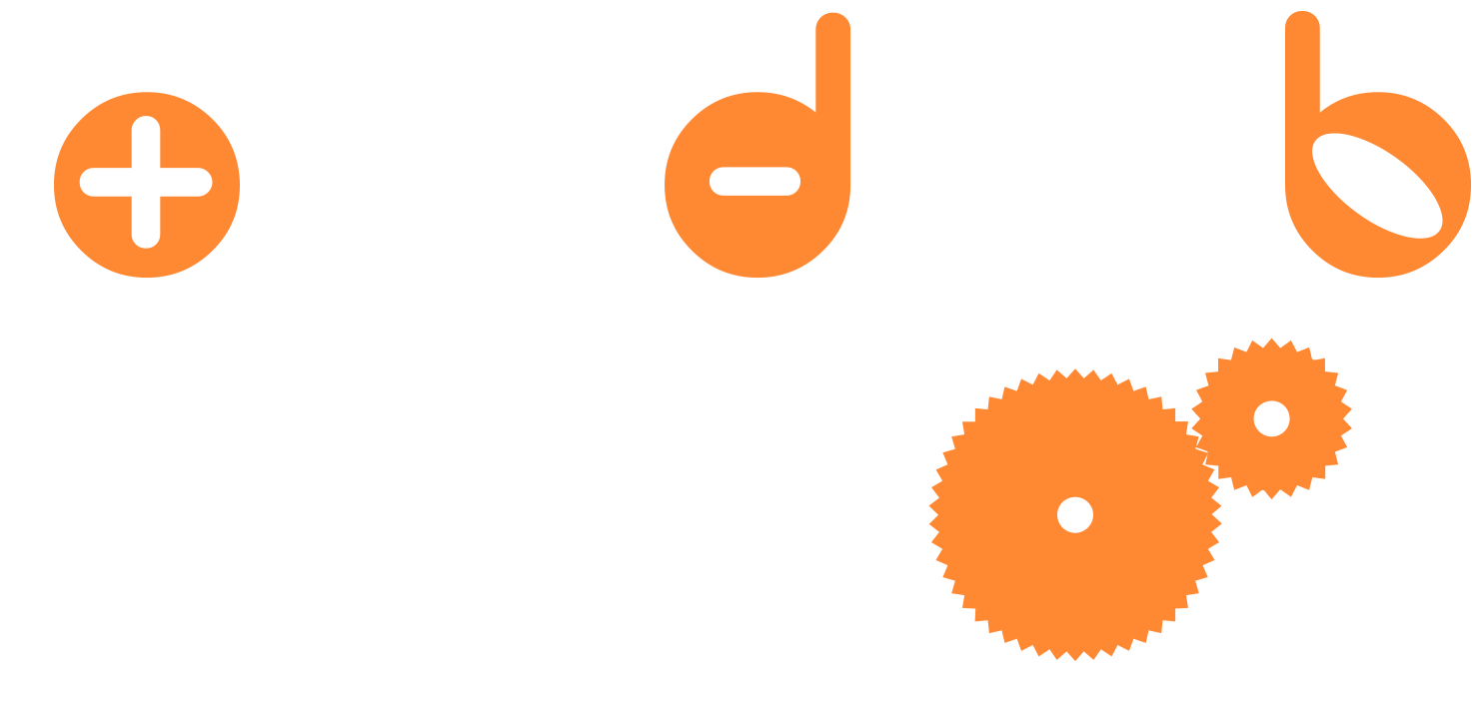

Thema 7
Geleend geluid

Slide 2
^{Geleend geluid}
^{Inleiding}
Tijdens dit thema onderzoeken jullie hoe je met eenvoudige, gratis beschikbare technologische middelen muziek kan maken, waarbij de aandacht vooral uitgaat naar muziek van ‘gevonden’ en ‘zelfgemaakt’ geluid. Jullie leren bestaand geluid te bewerken en te structureren en vervolgens al samenwerkend hier een muziekstuk van te maken. ​
^{Centrale opdracht}
Maak een digitaal muziekstuk van zelf gevonden en gemaakte geluiden. ​

Slide 3
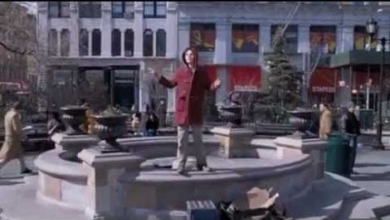
^{Inspiratie:}
^{August Rush}
De speelfilm August Rush gaat over een jongen die via de muziek zijn verdwenen ouders terugvindt. In deze scène zien we August die door de stad loopt. Alle geluiden die hij hoort vormen in zijn hoofd een muziekstuk.
​

Slide 4
^{1. Opnemen en bewerken}
Jullie gaan zelf geluiden opnemen en bewerken met een online programma. Jullie horen wat verschillende bewerkingen met geluid kunnen doen. Vervolgens maken jullie samen met de klas muziek. ​
^{2. Hergebruiken van muziek}
We gaan met elkaar filosoferen over samples en het hergebruiken van bestaande muziek. We gaan experimenteren met bestaande samplers in scratch.
Inhoud Thema 7: Geleend geluid
les 1 t/m 6

Slide 5
Inhoud Thema 7: Geleend geluid
les 1 t/m 6
.
^{3. Sampler maken in scratch}
Jullie maken in scratch jullie eigen sampler.
^{4. Sequencer}
Jullie gaan een eigen melodie maken en die programmeren
in een sequence programma.
^{5. Drumcomputer}
Jullie maken een eigen ritme in een bestaande drummachine in scratch.

Slide 6
Inhoud Thema 7: Geleend geluid
les 1 t/m 6
.
.
6. muziekstuk
Alles wat in de voorgaande lessen geleerd is wordt geïntegreerd
in een muziekstuk en hier wordt samenwerken aan toegevoegd:
samen muziek maken met eigen geluiden, ’gevonden’ geluiden
en de drumcomputer.

Slide 7






les 1 t/m 6
Tips en tricks​
Idealiter hebben jullie een koptelefoon als je zelf met de opdrachten aan de slag moet gaan. Als er geen koptelefoons zijn moeten jullie zo ver mogelijk uit elkaar zitten en het volume zo instellen dat je jezelf kunt horen. Zet jezelf niet harder dan noodzakelijk, omdat je anders de buren stoort. ​
Een stabiel ritme kan bij het maken van een gezamenlijk muziekstuk ‘helpen’. Luister en bespreek met de klas welke beat geschikt is voor dat muziekstuk . ​
Maak muziekstukken van bijv. 1 minuut. Bedenk zelf of met de klas wat een goed begin, midden en eind van een muziekstuk zou kunnen zijn. ​
Benodigdheden:
Vooraf materiaal verzamelen
Een laptop waarmee je op internet kan en die bovendien beschikt over een microfoon, camera, toetsenbord en speaker. ​
Op Windows 10 en Chromebooks werkt alles naar behoren met de browsers Chrome, Edge of Firefox. ​
Koptelefoons of oortjes

Slide 8


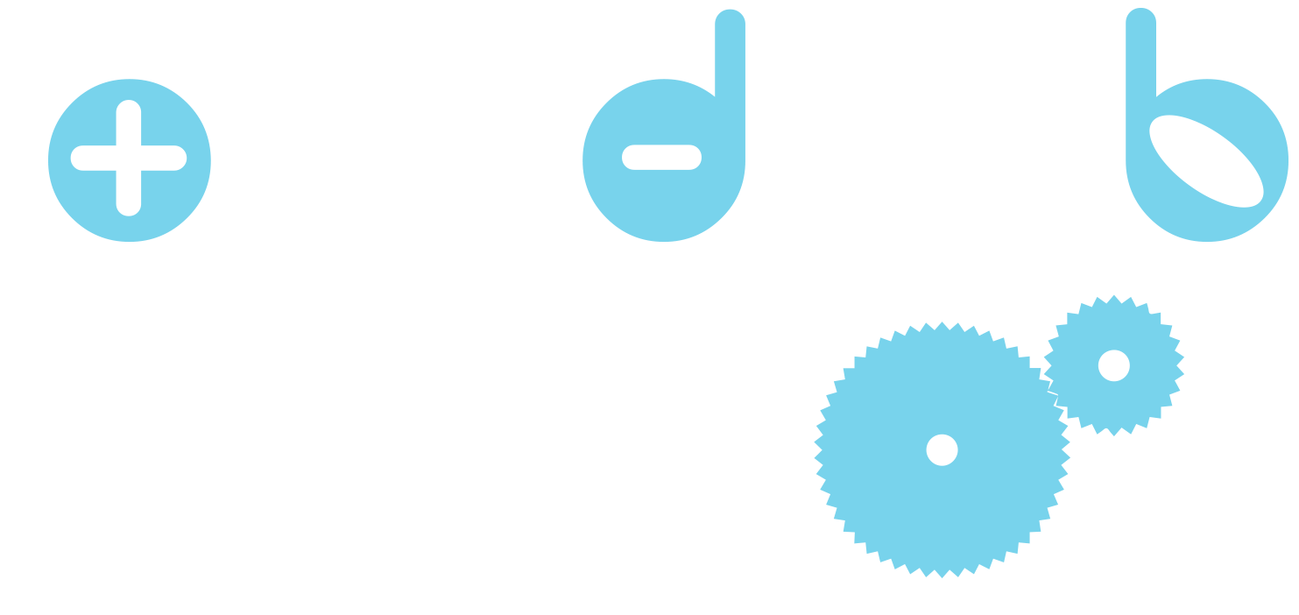

Wetenschap & Media

Slide 9
Les 7.1
Opnemen en bewerken

Slide 10
^{Opnemen en bewerken}
inleiding
Jullie gaan zelf geluiden opnemen en bewerken met een online programma. Jullie horen wat verschillende bewerkingen met geluid doen en vervolgens maken jullie samen met de klas muziek. ​

Slide 11





Les 7.1
Benodigdheden
Vooraf materiaal verzamelen
Digibord
Per leerling of duo: een laptop
Per leerling: koptelefoon of oortjes en eventueel een splitter

Slide 12
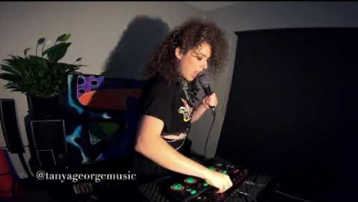
^{Loopstation}
^{Bespreek de video:}
Daarin zien jullie Tanya George, die een nummer van Billy Eilish op ​een loopstation nadoet.

Slide 13
Jullie gaan tijdens deze lessen zelf loops maken. ​
Jullie gaan onderzoeken wat voor geluiden je kan maken met computers, en hoe je daar uiteindelijk samen een muziekstuk van kunt maken. ​
^{Loopstation}
^{(10 minuten)}
^{Vraag de klas:}
Wat zagen en hoorden jullie? ​
Wat heeft de zangeres bedacht? ​
Is het beter/mooier als alle muziek live is?
Wat doet de zangeres zelf, en wat doet het apparaat? ​
​
Extra info voor leerkracht: de zangeres werkt met een loop station. Dit gaan jullie niet gebruiken. Jullie gaan zelf loops maken in scratch. ​

Slide 14
Wat is een loop en wat is een loopstation?
^{(5 minuten)}
​
Een ‘loop’ is een herhaling van een stukje muziek. Bijvoorbeeld een drum- of gitaarpartij, maar je kunt ook zangpartijen ‘loopen’. Je kan hiervoor gebruik maken van een loopstation. Met een loopstation kun je de muziek niet alleen herhalen, maar kun je ook eindeloos nieuwe opnames er bovenop stapelen, genaamd ‘overdubs’.​

Slide 15
Wat is een loop en wat is een loopstation?
^{(5 minuten)}Om een loop lekker te laten lopen heb je een vast tempo nodig om alle lagen lekker op elkaar te laten aansluiten. In scratch heb je de metronome (v.1.0).
Als je het tempo op 60 zet en de maatsoort op 4 dan krijgt iedereen hetzelfde tempo. De loops zijn zo eenvoudiger op elkaar af te stemmen.
​
https://scratch.mit.edu/projects/411447738/.

Slide 16
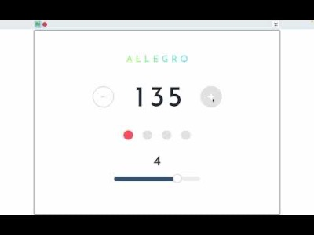
Wat is een loop en wat is een loopstation?
^{(5 minuten)}
Kijk naar dit filmpje om te kijken wat een vast tempo is. ​

Slide 17
Wat is een loop en wat is een loopstation?
^{Vraag de klas:}
Wat doet een metronoom?​
Wat is een tempo?​
Onder het tempo staan er ook getallen die je met een schuif kan veranderen van 0 naar 2 naar 3 naar 4 en naar 6. Wat verandert er?​
​

Slide 18
^{Geluiden opnemen en veranderen}
^{(40 minuten)}
Jullie gaan met het programma scratch oefenen. In dit programma kunnen geluiden worden opgenomen en worden aangepast. Jullie bedenken eerst geluiden en deze nemen jullie op. Deze geluiden gaan jullie vervolgens aanpassen in het programma.
​

Slide 19
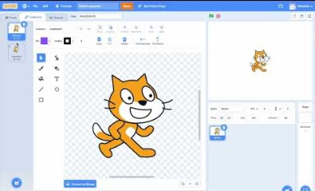
^{Geluiden opnemen}
^{(20 minuten)}
Belangrijk:
Zorg ervoor dat je je project bewaard (save) door je project een naam te geven!! We gaan de zelf gemaakte geluiden bij 7.3 weer gebruiken.

Slide 20
Belangrijk:
Zorg ervoor dat je je project bewaard (save) door je project een naam te geven!! We gaan de zelf gemaakte geluiden bij 7.3 weer gebruiken.
^{Geluiden opnemen}
^{(20 minuten)}
Hoe neem je geluiden op in scratch?​
Denk bij geluiden aan je stem, de tafel, een fles of verzin zelf iets.​
Werk in tweetallen samen en maak een geluid wat je opneemt. ​
Laat je geluid horen en beantwoord de volgende vragen:​
  Welk geluid hoor je?​
  Herken je het geluid?​
  Welke associaties heb je bij de geluiden?​

Slide 21
Belangrijk:
Zorg ervoor dat je je project bewaard (save) door je project een naam te geven!! We gaan de zelf gemaakte geluiden bij 7.3 weer gebruiken.
^{Geluiden veranderen}
^{(20 minuten)}
Leg daarna uit op welke vier mogelijke manieren je dit geluid kan bewerken in scratch. ​
robot, reverse en fade-in, fade-out . Doe dit aan de hand van de tutorial of handleiding. ​
Probeer de vier toepassingen uit in scratch.

Slide 22
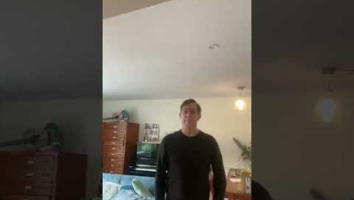
https://youtube.com/shorts/os3P0QeujdY
Muziek maken van de zelf gemaakte geluiden
^{(10 minuten)}
De geluiden die jullie hebben gemaakt worden samengevoegd in een muziekstuk. Jullie gaan samenwerken en dirigeren.
Een tweetal laat zijn geluid horen. De leerling drukt op de spatiebalk als het geluid moet beginnen en ook weer op de spatiebalk als het geluid moet stoppen.
Vertel dat de leerlingen er samen muziek mee gaan maken.
Bekijk de video om de gebaren voor Start en Stop met elkaar te oefenen. Neem de rol van dirigent op je. Oefen de gebaren met elkaar voor Start en Stop.
Maak combinaties van 2, 3, 4 of meer geluiden, bouw af en weer op. Oefen
Optie: Experimenteer samen met de ritmes en tonen die zijn gemaakt.
Luister naar wat je een mooie combinatie vindt.
Bespreek ook wat je van de gemaakte muziekstukken vond!
Wat was mooi? Wat niet, Waarom wel of niet….?
En…. Was het muziek?
Wie is er nu dirigent?

Slide 23


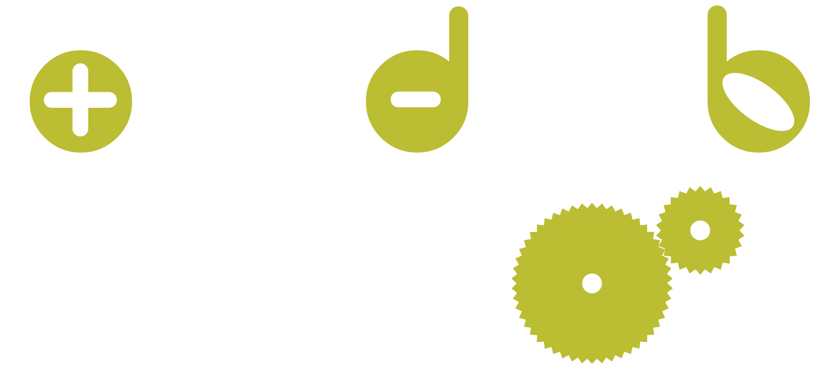

Techniek

Slide 24
Les 7.2
Hergebruiken van bestaande
muziek

Slide 25
Hergebruiken van bestaande muziek
inleiding
Jullie gaan met elkaar filosoferen over het hergebruiken van bestaande muziek. En vervolgens gaan jullie muziek maken in scratch.

Slide 26
les 7.2
Benodigdheden
Vooraf materiaal verzamelen
Digibord
Per leerling of duo: een laptop
Per leerling: koptelefoon of oortjes en eventueel een splitter

Slide 27
^{Inspiratie of jatten?}
^{(10 minuten)}
Denk na over het verschil
tussen inspiratie en jatten in de muziekwereld.
https://jeugdjournaal.nl/artikel/2327619-katy-perry-hoeft-toch-geen-boete-te-betalen.html?ext=html
Lees samen het artikel en bekijk het item van het Jeugdjournaal. Daarin gaat het over een rechtszaak waarbij Katy Perry werd aangeklaagd omdat ze onderdelen van een ander liedje gebruikt zou hebben in haar eigen liedje. In het fragment komen ook andere voorbeelden daarvan aan langs.

Slide 28
^{Inspiratie of jatten?}
^{Denk na over de stelling:}
Je laten inspireren door andermans muziek is hetzelfde als jatten
De ene kant van het lokaal is het ‘eens’, en de andere kant van het lokaal is het ‘oneens’. Neem een positie in. Ertussenin mag ook. Waarom ben je het er mee eens en waarom ben je het er mee oneens? Wat is het verschil tussen inspiratie en jatten?

Slide 29
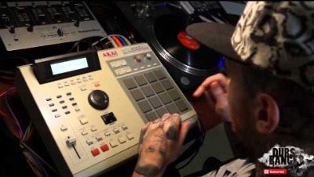
^{Sampling}
^{(5 minuten)}
Bekijk deze video waar gesampeld wordt en ontdek wat sampling is
Een ‘sampler’ is een apparaat waar je stukjes geluid
in stopt die je dan weer kunt gebruiken.
Bekijk deze video van 0:15 tot 1:14.
Wat doet de muzikant?
Bekijk nu de video van 1:15 tot 2:17.
Hij heeft dus nu al die korte stukjes van de eerste plaat een fijn drumritme gemaakt.
Laat het filmpje lopen van 2:18 tot 3:00.
Wat deed de artiest?

Slide 30
^{Groepsdiscussie}
^{(5 minuten)}
Was dit muziek?
Wanneer is muziek eigenlijk origineel?
Mag je muziekfragmentjes van anderen ‘stelen’ zoals hij doet?
Van wie is het nieuwe muziekstuk? Van de man die de plaat maakte of de man die het in stukjes hakt en opnieuw in elkaar zet? Of van allebei?
Vanaf wanneer is een muziekstuk ‘gejat’? Geldt dat wel voor die melodietjes en niet voor de drumgeluiden?

Slide 31


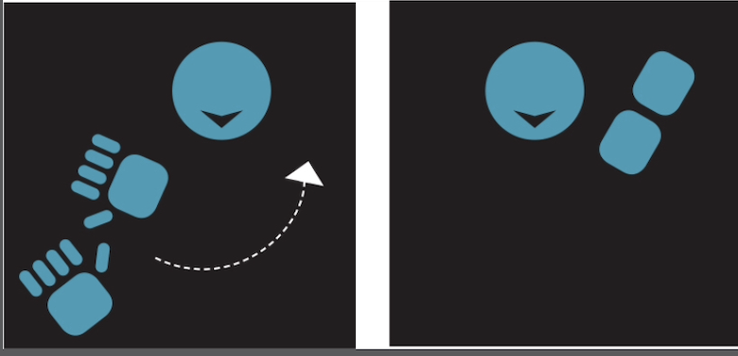

Expirimenteren en bekijken van samplers in scratch
^{(15 minuten)}
Jullie gaan met het programma scratch oefenen. In dit programma gaan jullie een aantal samplers bekijken, waarmee jullie experimenteren. Kies uit de samplers één sampler. Zoek vier stukjes die goed bij elkaar passen. De scratch programma’s zijn:
https://scratch.mit.edu/projects/784403448/
https://scratch.mit.edu/projects/106534506/
https://scratch.mit.edu/projects/12069476/,
https://scratch.mit.edu/projects/392306005/
https://scratch.mit.edu/projects/83184714/,
https://scratch.mit.edu/projects/136263666/,
https://scratch.mit.edu/projects/208231078/,
https://scratch.mit.edu/projects/78334714/,
= aan
= uit

Slide 32
Expirimenteren en bekijken van samplers in scratch
^{Werk in tweetallen}
Welke sampler vond je het mooist en leukst?
Wat vind je mooi aan deze geluidsfragmenten?
Waarom vind je deze fragmenten bij elkaar passen?
Wanneer passen geluidsfragmenten bij elkaar en wanneer niet?
Kan je met alle samplers muziek maken?
Welke sampler vond je lastig?

Slide 33
^{Presenteren}
^{(10 minuten)}
laat de samples aan elkaar horen
Laat vier stukjes horen die het best bij elkaar passen.
Wat vind je ervan?
Kun je hierop dansen?
Hoe zou het anders kunnen?
Wat vond je leuk?
Wat vond je niet zo leuk?
Volgende keer gaan we zelf een sampler maken.

Slide 34
Techniek

Slide 35
Les 7.3
Maken van een sampler
in scratch

Slide 36
Maken van een sampler in scratch
inleiding
Jullie gaan in actie met het maken van een sampler in scratch.

Slide 37
les 7.3
Benodigdheden
Vooraf materiaal verzamelen
Digibord
Per leerling of duo: een laptop
Per leerling: koptelefoon of oortjes en eventueel een splitter

Slide 38
^{Programmeren en muziek?}
^{(10 minuten)}
Het opnemen en bewerken van
muziek werd en wordt nog altijd
gedaan met programma’s
als garageband, logic,
ableton live, protools en
reason en de online
programma’s audiotool,
songmaker en audiosauna.
Tegenwoordig wordt muziek ook gemaakt door direct te programmeren dit kan in scratch en sonic-pi. Dat het maken van muziek nu ook gemaakt kan worden door te programmeren komt omdat de programmeer programma’s veel gebruikersvriendelijk zijn geworden. Kijk naar het volgende filmpje over programmeren in muziek tot 1:10:

Slide 39
^{Programmeren en muziek?}
Kan iemand iets vertellen over wat hij of zij gezien heeft?
Wat vond je leuk aan dit filmpje?
Wat vond je stom aan dit filmpje?
Zou dat iets voor jou zijn muziekprogrammeren?

Slide 40
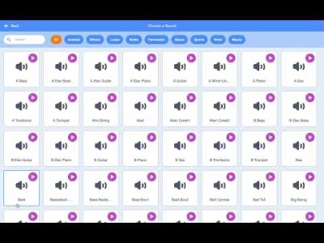
Maken van een sampler in scratch
^{(30 minuten)}
Jullie gaan programmeren in het programma scratch. Met deze sampler gaan jullie zelf een muziekstuk creëren van 20 seconden. Kijk voor de instructie film naar deze YouTube film.

Slide 41
Maken van een sampler in scratch
^{Werk in Tweetallen}
Welke geluiden heb je gebruikt in je eigen sampler?
Wat vind je mooi aan deze geluidsfragmenten?
Waarom vind je deze fragmenten bij elkaar passen?
Wanneer passen geluidsfragmenten bij elkaar en wanneer niet?
Kan je met alle samplers muziek maken?

Slide 42
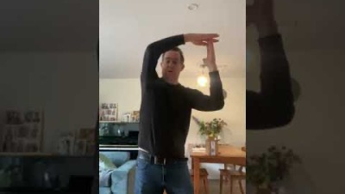
1
2
^{Presenteren}
^{(10 minuten)}
laat de samples aan elkaar horen
Bekijk video 1 om de gebaren voor Start en Stop met elkaar te oefenen. Wie neemt de rol van dirigent op zich?. Oefen de gebaren met elkaar voor Start en Stop.
Bekijk video 2 om de gebaren voor … uit te leggen en te oefenen met elkaar.
Wie is de dirigent? Maak een muziekstuk met de samples.
“Start, Stop, lange toon (met lange toon worden de langere samples bedoeld), korte toon (met korte toon worden de kortere samples bedoeld), allemaal geluid maken, aanwijzen wie muziek maakt, zacht en hard, laag (denk bij laag aan de tuba, de contrabas) en hoog (denk bij hoog aan de dwarsfluit of de piccolo)”

Slide 43
^{Presenteren}
Bespreek de samples.
  Wat vind je ervan?
  Kan je hier op dansen?
  Hoe zou het anders kunnen? (soms is het een kwestie van tempo. Of van het verwijderen van al te drukken patroontjes).
  Wat was moeilijk?
  Wat was leuk en gaaf?
Volgende keer gaan we aan de hand van een muziek sequencer muziek maken. ‘Een sequencer is een lijstje opdrachten voor je computer, en je zegt: ‘computer, eerst wil ik dat je deze toon speelt, en dan die, en dan die’

Slide 44
Techniek

Slide 45
Les 7.4
Sequencer

Slide 46
^{Sequencer}
inleiding
Maak een eigen melodie en programmeer die in een sequencer. Maak samen met de klas muziek.

Slide 47
les 7.4
Benodigdheden
Vooraf materiaal verzamelen
Digibord
Per leerling of duo: een laptop
Per leerling: koptelefoon of oortjes en eventueel een splitter

Slide 48
^{Sequence programma}
^{(5 minuten)}
Bekijk deze video van Martin Garrix
Jullie gaan noten en drum geluiden in een volgorde zetten
en zo muziek maken.
Wat hoorde je?
Wat zie je gebeuren?
Wat doet hij zelf?
Wat doet de sequencer?
Is dit ‘minder’ echt dan zelf een instrument bespelen? Of alleen anders?

Slide 49

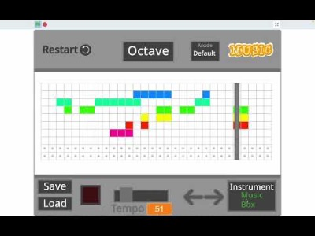
^{Sequencer}
^{(10 minuten)}
^{Ontdek hoe een sequencer werkt}
Een sequencer is een lijstje opdrachten voor je computer, en je zegt: ‘computer, eerst wil ik dat je deze toon speelt, en dan die, en dan die. De computer herhaalt dit.Open scratch. In het menu boven staat als derde ontdek. Druk op ontdek. Tik nu in het zoeken menu Music maker. Kies dan Music maker van Pooky2007
Druk de knop … in. Wat zie je?
Experimenteer een paar minuten.
Maak een tekening en speel deze af.
Bekijk deze video, om te begrijpen hoe het programma werkt
https://scratch.mit.edu/projects/787194320/

Slide 50
^{Een eigen melodie}
^{(30 minuten)}
Maak een eigen melodie in Music maker.
Jullie gaan een eigen melodie maken. Klik op Restart, linksboven de rechthoekige blokjes.
Klik op een paar noten. Luister goed, pas het aan, luister nog eens, tot je iets hebt wat je mooi vindt.
Doe maximaal 2 of 3 dingen tegelijk. Het gaat om hoe het klinkt, niet of het er mooi uitziet op het scherm.
Je kunt voor een ander geluid kiezen. Klik op de pijltjes voor een ander instrument en kijk welke je het mooist vindt. Je mag zelf kiezen welk geluid je neemt, een piano, een choir, een ‘synth lead’ of een gitaar. Je kunt later ook weer wisselen.

Slide 51
^{Een eigen melodie}
Je kunt ook later het tempo aanpassen. Weet je nog dat we het in les 7.1 over tempo hebben gehad.
Bespreek het begrip tempo (sneller of langzamer). Het tempo kan je aanpassen met de schuif onder aan. Het cijfer staat voor het aantal slagen per minuut, in het engels ‘beats per minute.’ 60 beats per minute betekent dat iedere tel in de muziek precies 1 seconde duurt. Standaard staat hij op 120, dat betekent dat 1 tel in de muziek een halve seconde duurt. Dit kun je de klas laten uitrekenen. De sequencer moet op tempo 60 worden gezet om samen met de drumcomputer op 60, hetzelfde tempo te hebben.

Slide 52
^{Een eigen melodie}
Ga 10 minuten aan de slag.
Zet niet teveel tegelijk aan dan krijg je een ‘muur van geluid’. Je mag van de drums 12 noten gebruiken en van de andere instrumenten 4 noten.
Belangrijk: Vergeet niet je project op te slaan!!! Als je een nieuwe melodie wil maken open dan een nieuw project.

Slide 53
Techniek

Slide 54
Les 7.5
Drumcomputer

Slide 55
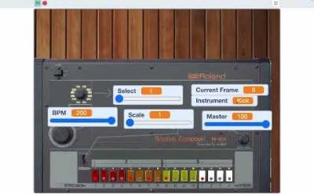
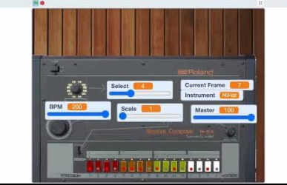
^{Drumcomputer}
^{(30 minuten)}
Ga aan de gang met een drumcomputer in scratch
Ga naar ‘scratch’ en selecteer Roland TSR-808 simulation, doe dit aan de hand van de tutorial of de handleiding.
Bekijk de tutorial of de handleiding
Ga zelf aan de gang. Je hebt 10 minuten om iets moois te maken.
‘https://scratch.mit.edu/projects/784016919/’,
Belangrijk: Vergeet niet je project op te slaan. Als je een nieuw ritme wil maken open dan een nieuw project.
Belangrijk: Zet de drumcomputer op tempo 60 en de sequencer op tempo 60 dan klinkt het goed samen.

Slide 56
^{Presenteren}
^{(15 minuten)}
De geluiden die jullie hebben gemaakt worden samengevoegd in een muziekstuk. Jullie gaan samenwerken en dirigeren
Weten jullie de gebaren voor het dirigeren nog? Zo nee, oefen dan … met elkaar. Wie is k met de sequencer en de drumcomputer.
‘Waar doet het je aan denken?’
Vind je het geluid mooi? Is het tempo goed?
Nu jullie veel stukjes gehoord hebben, kun jullie deze vragen beantwoorden:
  Wat maakt dat een liedje mooi is?
  Is dit anders dan muziek maken op een instrument?
  Wat is er anders aan?
Voor thuis experimenteer ook met de Tapband sequencer.
“Start, Stop, lange toon (met lange toon worden de langere samples bedoeld), korte toon (met korte toon worden de kortere samples bedoeld), allemaal geluid maken, aanwijzen wie muziek maakt, zacht en hard (laag (denk bij laag aan de tuba, de contrabas)) en hoog (denk bij hoog aan de dwarsfluit of de piccolo)”
https://scratch.mit.edu/projects/676650192

Slide 57
Techniek

Slide 58
Les 7.6
Muziekstuk

Slide 59
^{Muziekstuk}
inleiding
Integreer nu alles wat er in de voorgaande lessen geleerd is en voeg er het samenwerken aan toe. Maak nu samen muziek met eigen geluiden, ’gevonden’ geluiden en de drumcomputer.

Slide 60
les 7.6
Benodigdheden
Vooraf materiaal verzamelen
Digibord
Per leerling of duo: een laptop
Per leerling: koptelefoon of oortjes en eventueel een splitter

Slide 61
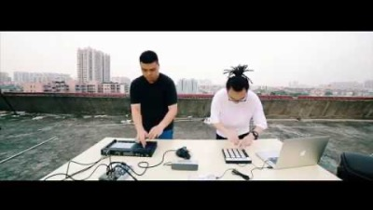
^{Bespreken bron}
^{(10 minuten)}
Bekijk deze video waar twee mensen samen muziek maken met computers
We hebben geluid opgenomen en bewerkt. We hebben samplers getest en een sampler gemaakt en we hebben een sequencer en een drumcomputer ontdekt. Nu gaan we in groepjes samen een muziekstuk maken met de programma’s in scratch.
Bekijk de video.
Wat valt je op?
Hoe werken de muzikanten samen?
Waar moet je op letten als je muzikaal gaat samenwerken?
Belangrijk: Luister naar elkaar, doe niet zomaar je eigen ding en blijf in hetzelfde ritme.

Slide 62
^{Introductie samenwerken}
^{(10 minuten)}
^{De opdracht:}
Jullie gaan straks in groepen samenwerken. Daarin krijgt iedereen een rol. Dat kan zijn: Melodie verzinnen, effecten maken, beat maken, eigen geluid maken, sampler maken.
Op de hand-out staat ‘rol’ en ‘ nummer van je groep’.
Verdeel de rollen en de groepsnummers.
Bij iedere groep zijn er 7 of 8 leerlingen. Schrijf je rol en groepsnummer op als je hem hoort.
Hier zie je een voorbeeld van een klas van 28 leerlingen (4 groepen van 7).
Melodie 1 t/m 4 (vraag wie dit wil gaan doen, en wijs aan)
Drums (zoals de vorige les met die drumcomputer Iedereen die nu nog over is heeft de rol ‘eigen geluid’ (tel even goed of dit er 4 zijn in dit voorbeeld en verdeel ze over de groepen 1 t/m 4).
Sampler: …
Eigen sampler, zie les 7.3
Dirigent 1 t/m 4 (je kunt die zelf kiezen op basis van wie goed aan een groepje kan leidinggeven óf vragen wie wil). Denk aan de gebaren.
https://scratch.mit.edu/projects/12069476/,
https://scratch.mit.edu/projects/392306005/

Slide 63
^{Introductie samenwerken}
^{(10 minuten)}
^{De opdracht:}
Jullie gaan na de instructie tien minuten individueel aan de slag. Daarna gaan jullie in je groep bij elkaar zitten. De dirigent zal dan muziek maken van alle verschillende geluiden!
Belangrijk: Vergeet niet je project op te slaan. Als je een nieuw ritme wil maken open dan een nieuw project.
Belangrijk: Zet de drumcomputer op tempo 60 en de sequencer op tempo 60 dan klinkt het goed samen (of het dubbele 120)

Slide 64
Samen componeren onder leiding van een dirigent
^{(15 minuten)}
Verzamel je bij je eigen groepsnummer.
Ga Dicht bij elkaar zitten op een rustige plek, zodat jullie elkaar goed kunnen horen.
Iedereen laat aan de dirigent horen wat hij/zij voor geluid gemaakt heeft. De dirigent denkt alvast na wat mooi klinkt samen. De dirigent is ook alert op geluiden die veel zachter of harder zijn dan de rest. De leerlingen met harde geluiden zetten hun laptop wat zachter en de leerlingen met zachte geluiden wat harder.
De dirigent bekijkt de video om de gebaren voor Start, Stop, lange toon, korte toon, allemaal, aanwijzen, zacht en hard, laag en hoog uit te leggen en te oefenen met elkaar.

Slide 65
Samen componeren onder leiding van een dirigent
^{(15 minuten)}
Belangrijk: Vergeet niet je project op te slaan. Als je een nieuw ritme wil maken open dan een nieuw project.
Werk goed samen en luister naar elkaar, net zoals de artiesten in de video deden.
Het is ook belangrijk dat er goed wordt geluisterd naar het ritme van de drumcomputer. Die wordt als eerste aangezet, want dan iedereen in hetzelfde ritme meedoen (dat is tempo 60 of 120 (2 x 60))
De dirigent kan eventueel aantekeningen maken en opschrijven wat er goed werkt. De rest van de groep mag ook met ideeën komen, maar de dirigent is de baas! Die mag bijvoorbeeld ook vragen aan de melodie programmeur om iets rustigere melodieën te bedenken. Luister met elkaar, stem op elkaar af en oefen!
Over 15 minuten laten de groepen de muziekstukken aan elkaar horen.
Belangrijk: Zet de drumcomputer op tempo 60 en de sequencer op tempo 60 (of het dubbele 120) dan klinkt het goed samen

Slide 66
^{Presenteren}
^{(10 minuten)}
Jullie gaan jullie muziekstukken aan elkaar presenteren
Geef ieder muziekstuk ongeveer één tot drie minuten de tijd. Wie filmt dit?
Hoe klonk het?
Wat voor sfeer had het?
Waar deed het je aan denken?
Hoe goed werkten ze samen?
Zaten ze in hetzelfde ritme?
En wat had samenwerken voor invloed op het klinkend resultaat?
Was de dirigent helder en lette iedereen goed op de dirigent?
Hadden je inzicht in wat muzikaal ‘bij elkaar past’?
Was er een opbouw in het stuk, qua dynamiek (hard-zacht) en spanning (rustig-heftig)?

Slide 67
^{Presenteren}
^{(10 minuten)}
Hoe vonden jullie deze lessen?
Jullie hebben op allerlei manieren een inkijkje gekregen in muziektechnologie. Als je de smaak te pakken hebben kan je de website ook thuis opzoeken (die staan ook op hun hand-outs of in de powerpoint).

Slide 68
^{Colofon}
^{Deze les is ontwikkeld door:}
Jurriaan Berger, Dirk Beets, december 2022.
Eindredactie: Floortje Smehuijzen, Meldrid Ibrahim, Anouk Diepenbroek, Ester Stoelinga

